Slide 1
Зимние узоры на окне
.

Slide 2
Мороз – художник лучший, По городу идет. То щеки нарумянит, Всех за нос ущипнет А ночью он, пока я спал, Пришел с волшебной кистью, И на окне нарисовал Сверкающие листья

Slide 3
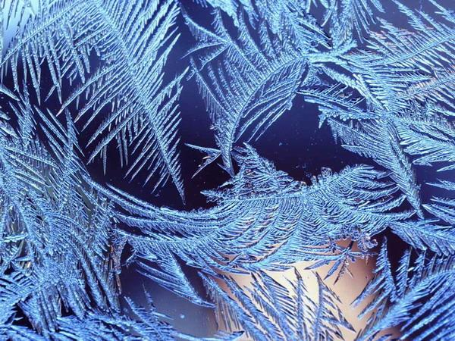

Slide 4
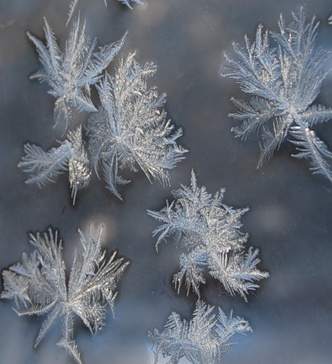
С неба падают зимою
И кружатся над землею
Легкие пушинки, белые
Снежинки

Slide 5
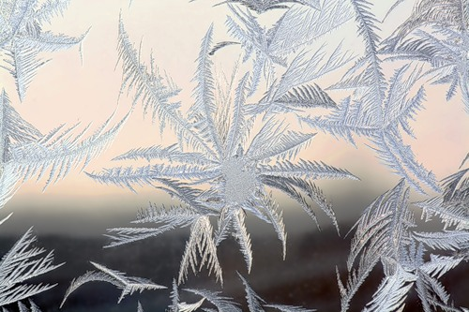

Slide 6
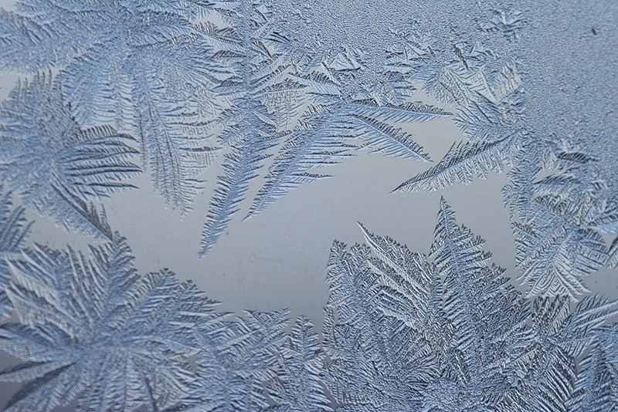
Побелело за ночь всюду А у нас в квартире чудо За окошком дом исчез Там волшебный вырос… лес

Slide 7
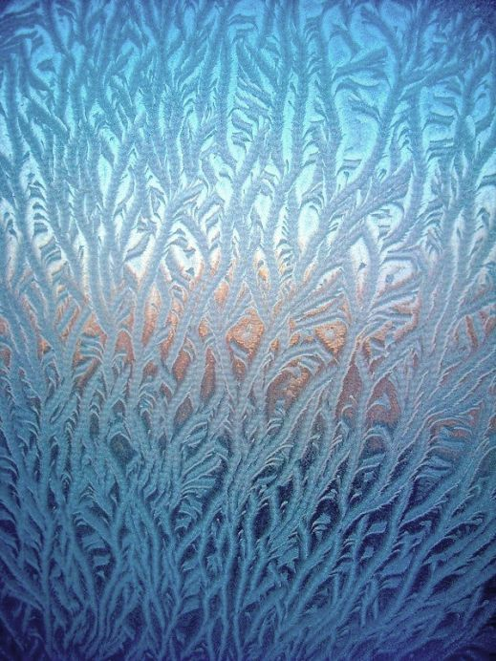

Slide 8
Узоры можно без конца читать, Смотреть на окна, отстранясь от дела, О чудесах несбыточных мечтать, Увидеть то, что в детстве так хотела

